Slide 1
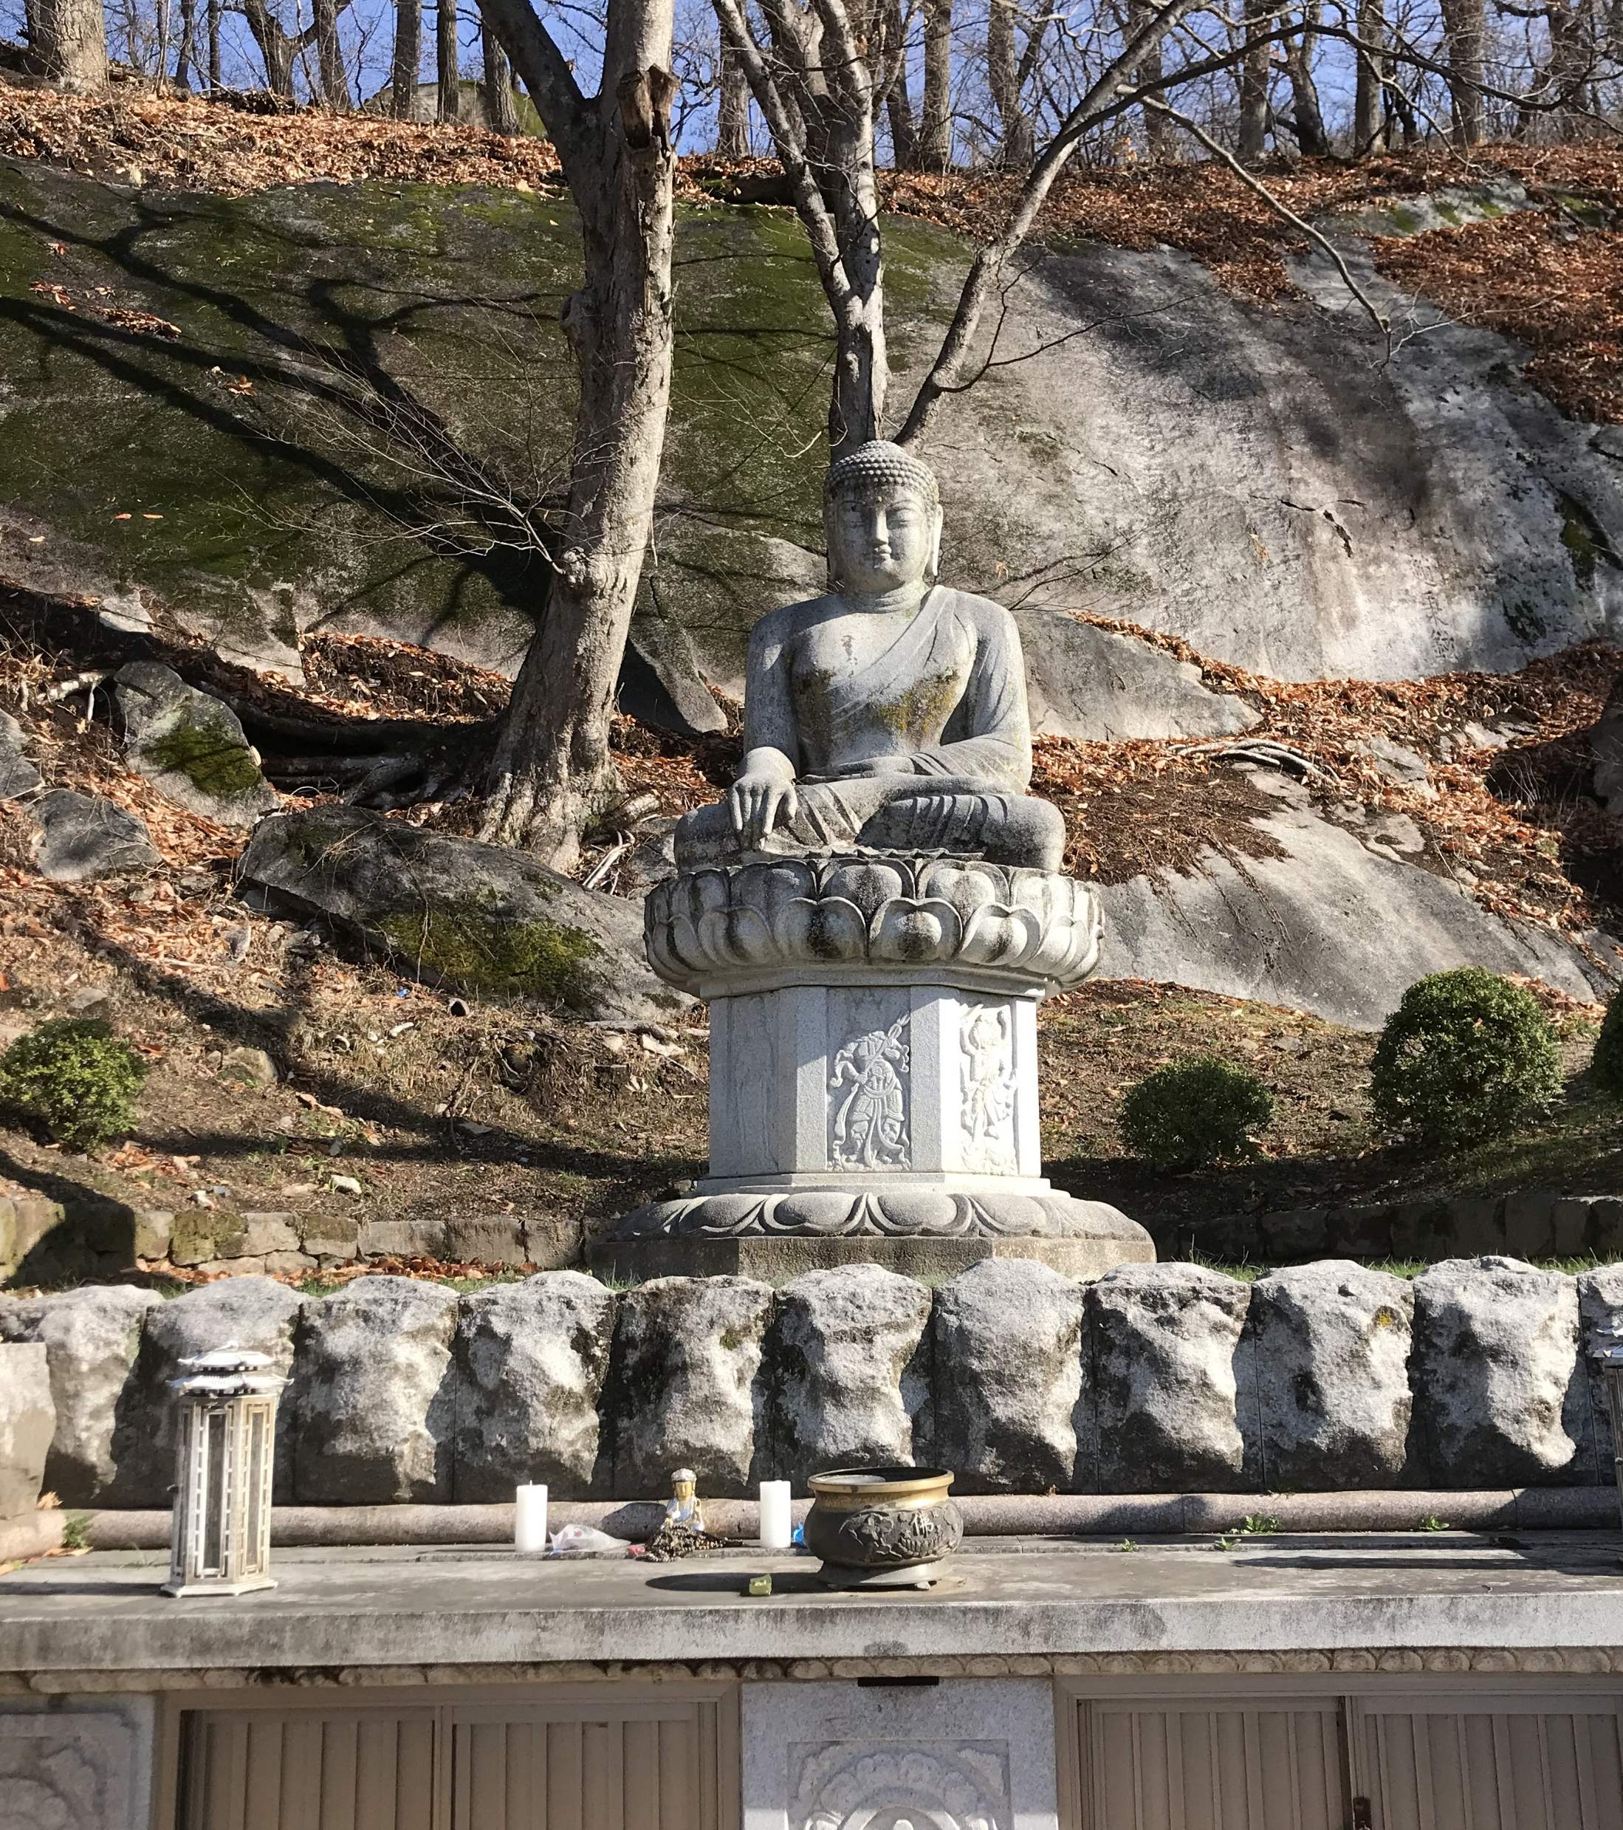
I Tre Oggetti di Rifugio
Buddha, Dharma, Saṅgha

Slide 2
Cosa vuol dire «prendere rifugio»
Quando diciamo «prendere rifugio nei Tre Gioielli» intendiamo che da un certo momento in poi consideriamo il Buddha, il Dharma ed il Sangha come la guida e l’inspirazione della nostra esistenza e ci impegniamo a percorrere quel cammino che dalla nostra situazione esistenziale di insoddisfazione conduce alla perfetta emancipazione della mente liberata.

Slide 3
Cosa vuol dire «prendere rifugio»
I cosiddetti Tre Oggetti di Rifugio sono:
1. Buddha, che si riferisce sia al Buddha storico, Gautama Siddharta, sia al potenziale di illuminazione inerente nella mente;

Slide 4
Cosa vuol dire «prendere rifugio»
2. Dharma, che si riferisce sia al corpus degli insegnamenti contenuti nel Tripiṭaka, sia al principio che regola i fenomeni nell’universo, ossia l’origine dipendente;
3. Saṅgha, che nel suo senso più proprio si riferisce a coloro che hanno realizzato la via insegnata dal Buddha con vari gradi di profondità.

Slide 5
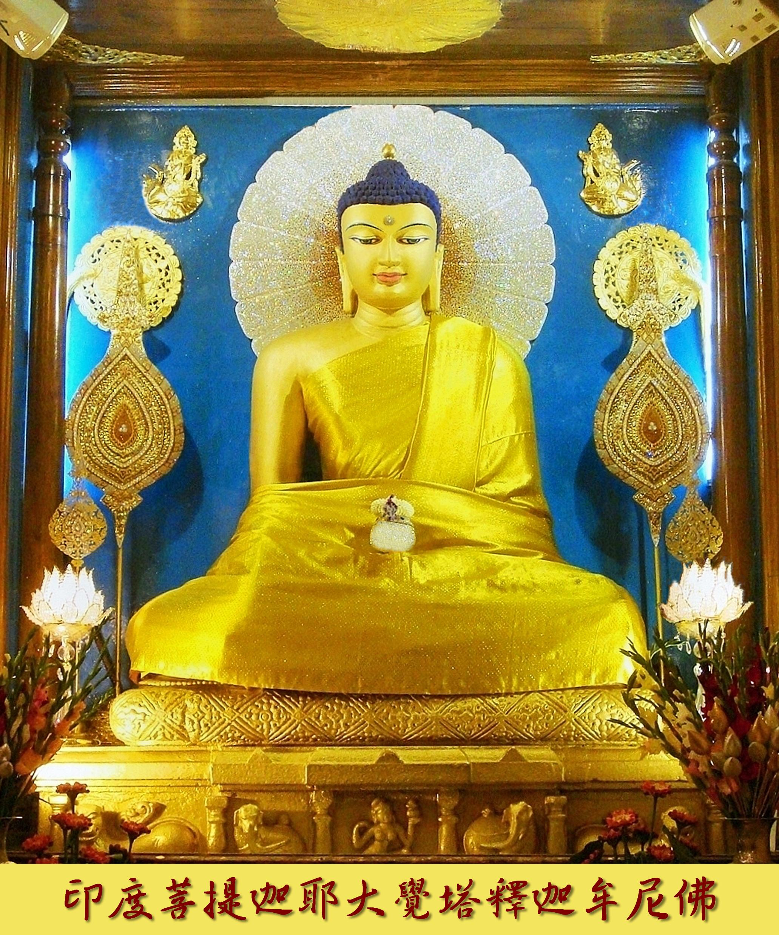
Il Buddha

Slide 6
Buddha
La parola Buddha deriva dalla radice budh che significa «comprendere, svegliarsi».
Il Buddha è quindi «colui che ha compreso» o «colui che è risvegliato».

Slide 7
Buddha
Comprendendo che cosa uno diventa un Buddha?
Comprendendo il Dharma, ossia il principio o norma dell’universo, l’origine dipendente.
Un Buddha comprende il Dharma e lo realizza personalmente, dopodiché lo insegna al mondo per condurre altri alla stessa comprensione e quindi alla liberazione.

Slide 8
Buddha
Dice Bhikkhu Bodhi, Going for Refuge (Prendere Rifugio), p. 32:
  «… non prendiamo rifugio in lui semplicemente nella sua particolarità concreta. Ci affidiamo a lui come Buddha, l’illuminato, e questo ha un significato che trascende i limiti di ciò che i fatti empirici e storici possono fornire.»

Slide 9
Buddha
«Ciò che consente a un Buddha di fungere da rifugio è la sua attualizzazione di un conseguimento ultramondano. Questo conseguimento è la condizione di essere Buddha o perfetta illuminazione, uno stato realizzato da altri nel passato e che sarà realizzato nuovamente nel futuro.»

Slide 10
Buddha
«Coloro che realizzano questo stato sono i Buddha. Quando prendiamo rifugio nel Buddha lo facciamo poiché egli incarna di persona questo conseguimento.»
«E’ questo conseguimento che fa del Buddha un rifugio.»

Slide 11
Buddha
Secondo il Buddhismo, Gautama Siddharta, quello che chiamiamo il Buddha storico poiché è vissuto in un’epoca a noi relativamente vicina, non è l’unico Buddha che si è manifestato nel mondo.
Ogni epoca cosmica ha il suo Buddha che riscopre e diffonde il Dharma in un periodo in cui esso è stato dimenticato.

Slide 12
Buddha
Un Buddha è perfetto in quanto ha purificato totalmente la sua mente da qualunque tipo di contaminante anche residuale ed ha portato alla massima perfezione due virtù, ossia saggezza e compassione.

Slide 13
I dieci epiteti del Buddha
I discorsi riportano una formula standard con la quale si ricorda il Buddha che lo descrive secondo dieci qualità che andiamo ora ad esaminare.

Slide 14
I dieci epiteti del Buddha
Il Beato è un arahant, perfettamente illuminato, perfetto in retta conoscenza e condotta, ben andato, conoscitore del mondo, insorpassata guida di coloro che devono essere domati, maestro di dei e uomini, l’illuminato, il Beato.

Slide 15
Arahant
Questo termine in cinese è anche reso come «colui che è degno di ricevere offerte» poiché è colui che ha portato a perfetto compimento la via.
Un arahant è una persona che ha eliminato ogni attaccamento e con esso anche la possibilità di rinascere nuovamente nel saṃsāra.

Slide 16
Arahant
Il Buddha è uno tra gli arahant.
Egli tuttavia ha rispetto agli altri arahant qualità esclusive che ne sottolineano l’eccezionalità.

Slide 17
Arahant
Chi realizza questo stato lo comprende nei termini della seguente formula che ritroviamo di frequente nei sūtra:

Slide 18
Arahant
La nascita è stata distrutta, la santa vita è stata vissuta, ciò che doveva essere fatto è stato fatto, non ci sarà più ritorno ad alcuno stato di esistenza.

Slide 19
Samyak saṃbuddha – perfettamente illuminao
Un arahant è un illuminato, ma non è un Buddha. Un arahant diventa tale dopo aver ascoltato l’insegnamento di un Buddha sul Dharma e manca di alcune delle qualità che caratterizzano un Buddha, per esempio l’onniscienza.

Slide 20
Samyak saṃbuddha– perfettamente illuminato
Un samyak-saṃbuddha è colui che è stato in grado di eliminare non solo gli ostacoli che impediscono la liberazione dal saṃsāra, ma anche i più sottili ostacoli che impediscono l’onniscienza.

Slide 21
Samyak saṃbuddha – perfettamente illuminato
Un samyak-saṃbuddha appare nel mondo quando il Dharma è stato dimenticato, lo riscopre e lo diffonde a beneficio di tutti gli esseri senzienti.

Slide 22
Perfetto in conoscenza e condotta
In Sanscrito vidyācaraṇasampanno; in Pali vijjācaraṇasampanno.
Un Buddha è perfetto in conoscenza poiché ha conquistato le tre conoscenze, ovvero la conoscenza delle proprie vite precedente, la conoscenza del destino karmico di tutti gli esseri e la conoscenza della distruzione dei contaminanti più profondi.

Slide 23
Perfetto in conoscenza e condotta
È perfetto in condotta perché possiede alla perfezione la moralità, la capacità di controllare i sensi, moderazione nel mangiare, vigilanza costante, scrupolo e senso del pudore, vasta conoscenza, energia, consapevolezza, saggezza e samādhi.

Slide 24
Ben andato - sugato
«Ben andato» è il significato letterale, ma il termine è anche tradotto come «fortunato», «fausto».
Il Buddha è ben andato perché «è andato» verso il nirvāṇa supremo e perché è completamente libero dal ciclo del saṃsāra.

Slide 25
Conoscitore del mondo - lokavid
Avendo realizzato tutte le virtù in modo supremo, è in grado di conoscere la mente di tutti gli esseri senzienti dell’universo.

Slide 26
Insorpassata guida di coloro che devono essere domati
S: Anuttaro puruṣadamya sārathi
P: Anuttaro purisadamma sārathi

Slide 27
Insorpassata guida di coloro che devono essere domati
Come evidente da molti racconti che troviamo nei sūtra, il Buddha eccelleva come pedagogo.
Era in grado di convertire e soggiogare esseri umani e deva.

Slide 28
Insorpassata guida di coloro che devono essere domati
Una delle tante storie che si possono citare è quella famosissima di Aṅgulimāla, l’assassino, che fu da lui convertito, divenne monaco e realizzò lo stato di arahant.

Slide 29
Maestro di uomini e dei
S: śāstṛ devamanuṣyānām
P: satthā devamanussanam

Slide 30
Maestro di uomini e dei
Il Buddha è in grado di guidare uomini e dei a conquistare grande beneficio nella vita presente, nella vita futura e in ultimo il beneficio supremo del Nirvāṇa.

Slide 31
Beato - Bhagavān
Questo termine è in realtà comune a molte religioni indiane e viene usato anche per indicare una divinità o un avatar, ossia l’incarnazione di una divinità.

Slide 32
Beato - Bhagavan
Nel Buddhismo è applicato al Buddha come colui che è massimamente degno di rispetto e venerazione.
In cinese viene anche tradotto con il termine «Onorato dal Mondo».

Slide 33
Tathāgata
Un termine che non appare nella formula citata in precedenza, ma che ricorre frequentemente nelle scritture e che il Buddha stesso usa per riferirsi a sé è Tathāgata.

Slide 34
Tathāgata
Anche questo è un termine che il Buddhismo ha preso dal milieu religioso in cui è fiorito, in cui indica colui che ha realizzato la meta suprema del cammino spirituale e che è libero dal saṃsāra (anche questo un concetto esisteva già nell’India del tempo).

Slide 35
Tathāgata
A seconda di come si analizza il termine, esso ha due significati opposti:
1) Tathā +gata: colui che è così andato
2) Tathā + āgata: colui che è così venuto

Slide 36
Tathāgata
I commentatori non sono mai stati d’accordo sull’esatta etimologia del termine e non se ne conosce l’origine.

Slide 37
Tathāgata
Comunque si metta la cosa, il significato essenziale di esso è «colui che è oltre l’andare e venire», ossia colui che ha trasceso la transitorietà fenomenica.

Slide 38

Il Dharma

Slide 39
Qualità del Dharma
Il Dhamma è ben esposto dal Beato, direttamente visibile, immediato, che invita a venire e vedere, applicabile, sperimentabile personalmente dai saggi.

Slide 40
Ben esposto (Svākkhāta/svākhyāta)
Il Dharma del Buddha è ben esposto perché completo in ogni suo aspetto, disciplina, saggezza e samādhi.

Slide 41
Visibile direttamente (sandiṭṭhika/sandṛṣṭika)
Il Dharma ha la qualità di essere direttamente visibile, ovvero sperimentabile in maniera diretta e realizzabile per esperienza diretta.

Slide 42
Atemporale (akālika)
L’atemporalità del Dharma può essere intesa sotto vari aspetti:
1 - Il Dharma è la legge dell’universo e in quanto tale indipendente dal tempo

Slide 43
Atemporale (akālika)
2 – Chi realizza il Dharma ne ottiene i benefici in modo immediato.
3 – Il termine atemporale si può intendere anche in riferimento al fatto che il Dharma viene realizzato in toto senza intervalli temporali.

Slide 44
Atemporale (akālika)
Riguardo a quest’ultimo punto, c’è differenza d’opinioni poiché la spiegazione tradizionale è che il Dharma viene realizzato per gradi.

Slide 45
Che invita a venire e vedere (ehipassiko)
Il Dharma invita ognuno a venire e verificare da sé le sue qualità.
Un altro modo di interpretare questo termine è che nell’insegnamento del Buddha non esistono insegnamenti segreti che non possono essere impartiti.

Slide 46
Applicabile (Opanayiko/avapranayika)
Il Dharma invita ognuno a venire e verificare da sé le sue qualità.
Un altro modo di interpretare questo termine è che nell’insegnamento del Buddha non esistono insegnamenti segreti che non possono essere impartiti.

Slide 47
Applicabile (Opanayiko/avapranayika)
Il significato implicito è che esso è applicabile da chiunque nella vita quotidiana.

Slide 48
Sperimentabile personalmente dai saggi
Paccattam veditabbo viññūhī
Ciò che significa è che il Dharma non può semplicemente essere oggetto di speculazione e analisi filosofica, ma deve essere sperimentato in maniera diretta.

Slide 49
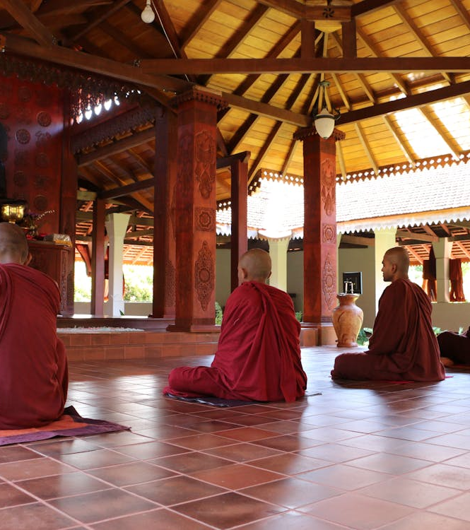
Il saṅgha

Slide 50
Qualità del Saṅgha
Il Sangha dei discepoli del Beato pratica bene, pratica la via diretta, pratica la via corretta, pratica la via giusta; ovvero, le quattro paia di persone, gli otto tipi di individui – questo Saṅgha dei discepoli del Beato è degno di doni, degno di ospitalità, degno di offerte, degno di saluto reverenziale, un campo di merito insorpassabile per il mondo

Slide 51
Il Saṅgha dei discepoli del Beato pratica bene
Pratica bene (supaṭipanno): Il termine è un composto di su (bene) più il verbo paṭipajjati che significa praticare, seguire un cammino o un metodo.

Slide 52
Il Saṅgha dei discepoli del Beato pratica bene
Significa che il Saṅgha pratica in modo da purificare la mente da odio, avidità ed ignoranza.

Slide 53
Il Saṅgha dei discepoli del Beato pratica bene
Discepolo (sāvaka, śrāvaka): il termine nella lingua originale significa letteralmente «uditore».
I membri del Saṅgha realizzano l’illuminazione seguendo le istruzioni ascoltate dal Buddha.

Slide 54
Pratica la via diretta – ujupaṭipanno
Significa che il Saṅgha pratica per portare a perfezione il Nobile Ottuplice Sentiero.

Slide 55
Pratica la via corretta – ñāyapaṭipanno
Significa che il Saṅgha penetra il significato delle Nobili Verità.

Slide 56
Pratica la via giusta – sāmīcipaṭipanno
Significa che il Saṅgha pratica il Nobile Ottuplice Sentiero.

Slide 57
Le quattro paia di persone
«Quattro paia di persone e otto tipi di individui» indica gli Ārya, coloro che hanno conquistato i vari frutti di santità.

Slide 58
Le quattro paia di persone
Secondo il Buddhismo, gli esseri umani si dividono in due categorie:
1. Esseri ordinari, puthujjana, pṛtaghjana. Sono tutti coloro che ancora non hanno realizzato direttamente il nirvāṇa.

Slide 59
Le quattro paia di persone
Tra gli esseri ordinari ci può essere un’ampia variazione.
Al limite più basso abbiamo coloro la cui mente è tanto ottenebrata da non avere alcuna aspirazione spirituale.

Slide 60
Le quattro paia di persone
Al limite più alto abbiamo coloro il cui sviluppo spirituale è estremamente avanzato, ma ancora non sufficiente per la visione del nirvāṇa.

Slide 61
Le quattro paia di persone
2. Illuminati o nobili (Ārya).
Sono coloro che hanno realizzato il nirvāṇa.
La realizzazione del Nirvāṇa consente l’eliminazione dei contaminanti mentali, ma questo avviene per stadi successivi.

Slide 62
Le quattro paia di persone
Ci sono quattro livelli di illuminazione più quattro corrispondenti cammini per realizzarli; per questo il testo parla di «quattro paia di persone – otto tipi di individui».

Slide 63
Le quattro paia di persone
Sotāpanna, śrotāpanna, colui che è entrato nella corrente.
Questo è il primo stadio di illuminazione. La «corrente» di cui qui si parla è il corso che conduce alla suprema liberazione dell’ultimo stadio.

Slide 64
Le quattro paia di persone
Uno śrotāpanna ha un massimo di sette vite prima di realizzare la suprema illuminazione.
Il cammino che conduce a questo stadio è chiamato śrotāpanna-mārga.

Slide 65
Le quattro paia di persone
A questo stadio uno elimina un primo strato di contaminanti che hanno a che fare con opinioni distorte, ossia l’attaccamento ad un concetto di identità o sé, l’attaccamento ai rituali come mezzo per la liberazione, il dubbio scettico nei confronti del Dharma.

Slide 66
Le quattro paia di persone
2. Sakadāgāmin, sakṛdāgāmin, colui che torna una volta.
«Tornare una volta» significa che, se non diventa un arahant, egli rinasce al massimo una volta sola nel regno del desiderio, il nostro mondo.

Slide 67
Le quattro paia di persone
Precedente a questo stadio, c’è il suo corrispondente mārga.
Un sakṛdāgāmin non elimina nuovi contaminanti rispetto ad uno śrotāpanna, ma attenua il desiderio sensuale e la malevolenza.

Slide 68
Le quattro paia di persone
3. Anāgāmi, colui che non ritorna.
«Non ritornare» significa che, se non realizza lo stato di arahant, rinasce in un piano celeste chiamato delle Pure Dimore, dove continua a praticare finché elimina gli ultimi residui di contaminanti.

Slide 69
Le quattro paia di persone
Un anāgāmi elimina definitivamente il desiderio sensuale e la malevolenza.

Slide 70
Le quattro paia di persone
4. Arahant, arhat, colui che è degno, il conquistatore.
Un arahant è colui che ha eliminato definitivamente ogni contaminante residuo, ovvero:

Slide 71
Le quattro paia di persone
1. il desiderio di rinascere in uno dei piani di esistenza più sottili;
2. l’arroganza, che in questo caso indica il sottile permanere del senso d’identità;
3. l’ignoranza fondamentale che oscura la mente ed impedisce di vedere la vera natura dei fenomeni
4. la tendenza della mente ad agitarsi.

Slide 72
Le quattro paia di persone
Un arahant ha troncato tutte le condizioni per rinascere nel saṃsāra ed è quindi definitivamente libero da nascita e morte.

Slide 73
Le quattro paia di persone
Riassumendo:
Śrotāpanna mārga, śrotāpanna
Sakṛdāgāmin mārga, sakṛdāgāmin
Anāgāmi mārga, anāgāmi
Arahant mārga, arahant

Slide 74
Le quattro paia di persone
«Questo Saṅgha dei discepoli del Beato è degno di doni, degno di ospitalità, degno di offerte, degno di saluto reverenziale, un campo di merito insorpassabile per il mondo»

Slide 75
Le quattro paia di persone
Coloro che sono riusciti a purificare la mente dai contaminanti attraverso il lungo lavoro della coltivazione mentale sono «campi di merito».
Questo termine indica il fatto che, secondo il Buddhismo, fare offerte a questi individui porta infiniti meriti.

Slide 76
Le quattro paia di persone
Per questo sono anche detti «degni di doni, di ospitalità, di offerte, di saluto».
Nonostante tutti gli esseri siano degni di rispetto secondo il Buddhismo, coloro che hanno purificato la propria mente sono dotati di virtù che sorpassano quelle delle persone ordinarie.

